Slide 1

English
This presentation is automatically generated.
You can freely edit it and add any extra content you wish.
Español
Esta presentación se genera automáticamente.
Puedes modificarla a tu criterio y añadir cualquier contenido adicional que desees.
Italiano
Questa presentazione è generata automaticamente.
Puoi modificarla liberamente e aggiungere eventuali contenuti extra che desideri.

Slide 2
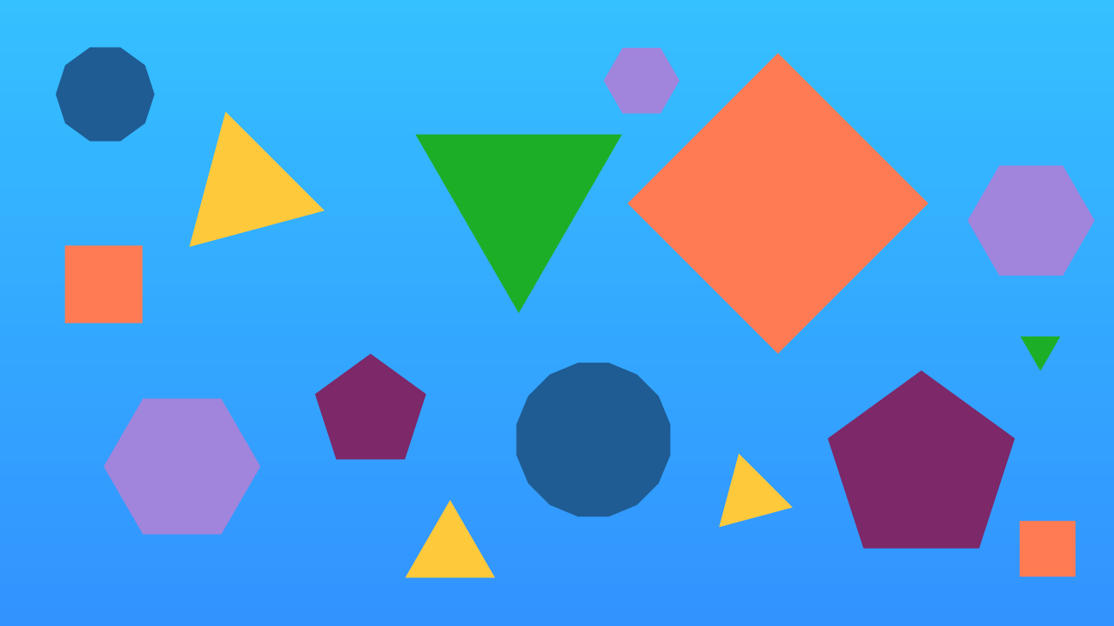
Arte Geometrica: Disegnare Poligoni
Esplora la potenza dei loop 'While' per disegnare programmaticamente forme geometriche perfette, dai triangoli agli ettagoni.

Slide 3
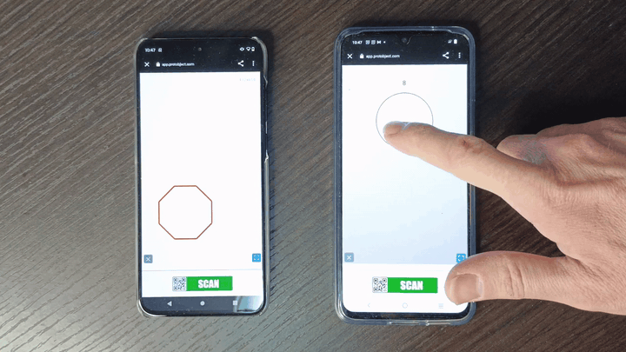
Cosa faremo?

Slide 4
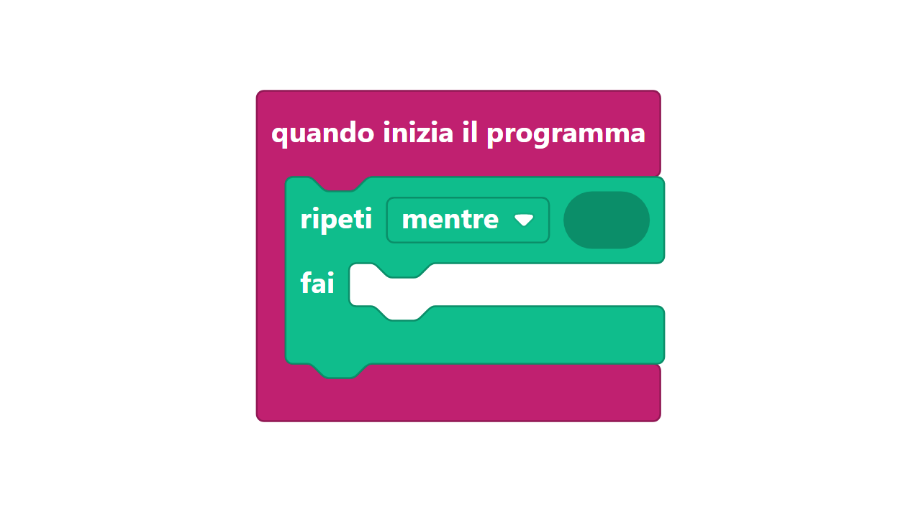
Il Loop 'Ripeti Mentre'
Un loop ‘ripeti mentre’ è come una guardia persistente. Prima controlla una condizione. Mentre quella condizione è vera, esegue un blocco di codice più e più volte. Nel momento in cui la condizione diventa falsa, il loop si ferma.
Questo è perfetto per situazioni in cui non si conosce il numero esatto di ripetizioni in anticipo, ma si conosce l'obiettivo che si sta cercando di raggiungere.

Slide 5
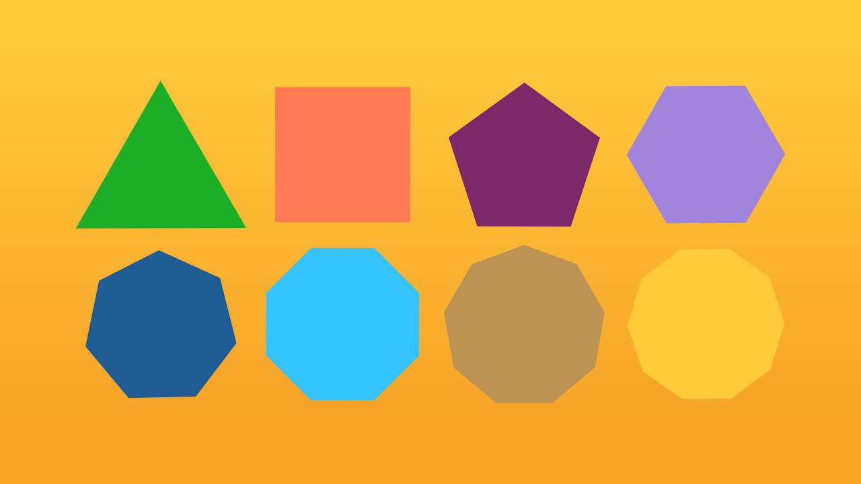
Cos'è un poligono regolare?
Un poligono regolare è una forma in cui tutti i lati hanno la stessa lunghezza e tutti gli angoli interni sono uguali. Conosci quelli semplici: un triangolo equilatero (3 lati), un quadrato (4 lati), un pentagono (5 lati).
Ma che dire di un decagono (10 lati) o di un icosagono (20 lati)? Disegnarli a mano sarebbe molto noioso!

Slide 6
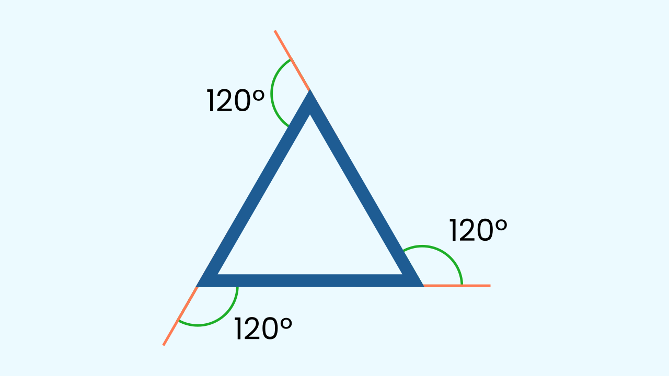
Il Segreto della Geometria: 360 Gradi
Ecco un trucco geometrico interessante: la somma degli angoli esterni di *qualsiasi* poligono regolare è sempre 360°.
Quindi, per capire di quanto la nostra "penna" deve girare ad ogni angolo, basta dividere 360 per il numero di lati!
- Triangolo: 360 / 3 = 120° di rotazione
- Quadrato: 360 / 4 = 90° di rotazione
- Pentagono: 360 / 5 = 72° di rotazione

Slide 7
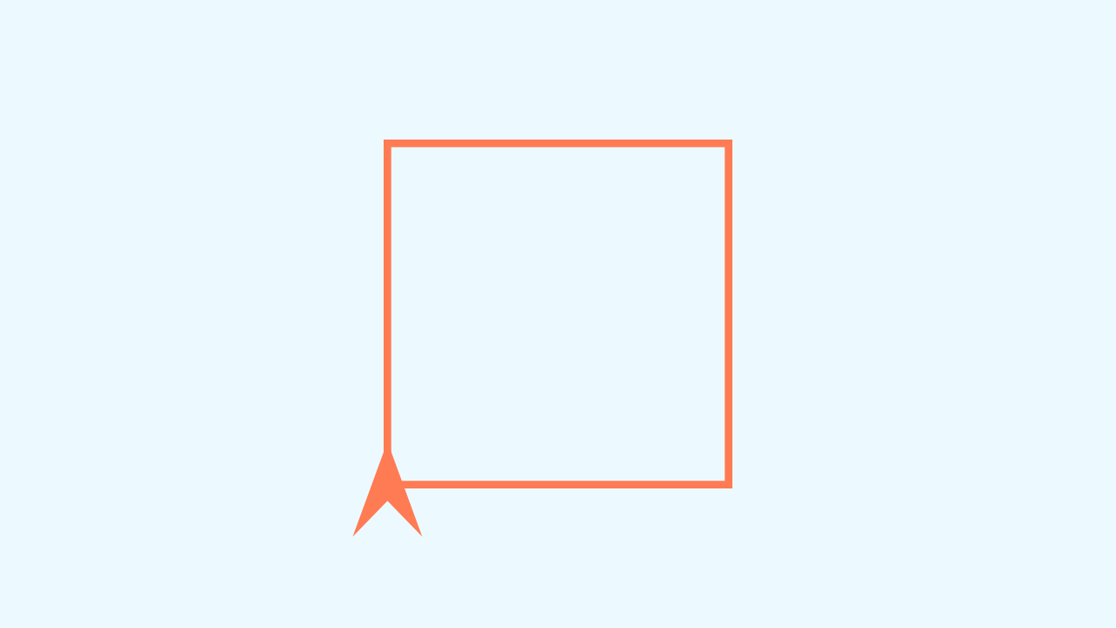
Combiniamo loop e geometria!
Nota lo schema che si ripete per disegnare qualsiasi poligono: disegna una linea, poi ruota. Ripetiamo questo processo finché non abbiamo disegnato tutti i lati.
Questo è un lavoro perfetto per un loop `ripeti mentre`! Possiamo dire al programma: MENTRE il numero di lati che abbiamo disegnato è inferiore al numero totale di lati che vogliamo, FAI l'azione "disegna e ruota".

Slide 8
Crea il Disegnatore di Poligoni
Creiamo il prototipo. Avremo bisogno di uno smartphone e di un computer/tablet.
Aggiungi il dispositivo Manopola per controllare il numero di lati.
Aggiungi il dispositivo WriteDraw aprendolo sullo stesso computer/tablet cliccando su Apri in questa finestra.

Slide 9
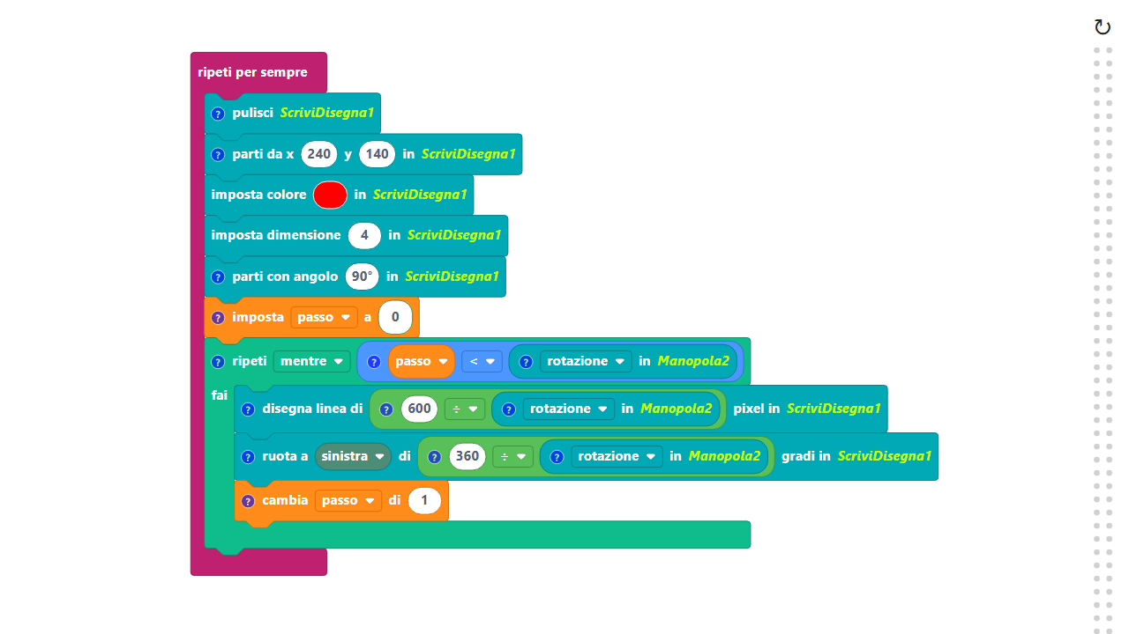
Composizione del Codice
Clicca sull'icona del punto interrogativo per aprire i commenti che spiegano il codice.
https://app.protobject.com/generate?it-a18-polygons&it&dynamic&-1

Slide 10
Sfida: Modifiche Creative al Codice
★ Mod #1: Controllo del Perimetro. Come modificheresti il codice per rendere il poligono più grande o più piccolo?
★ Mod #2: Direzione di Rotazione. Cosa succede se ruoti a destra invece che a sinistra?
★ Mod #3: Colore Dinamico. Come possiamo cambiare il colore delle linee in base al numero di lati del poligono?

